Slide 1
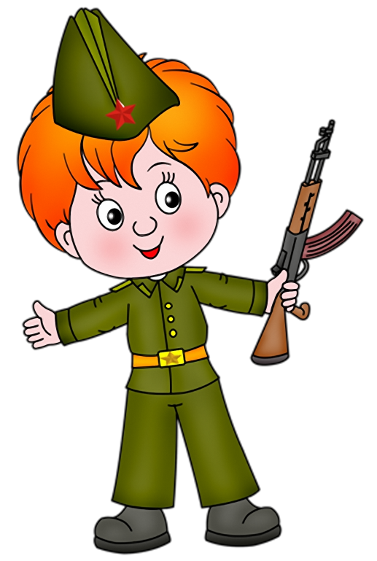
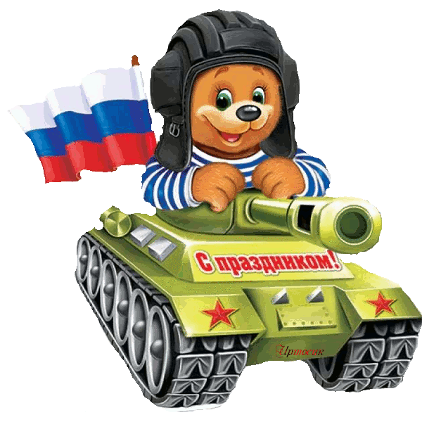
«День защитника Отечества»
Подготовила: Белянина Наталья Александровна

Slide 2
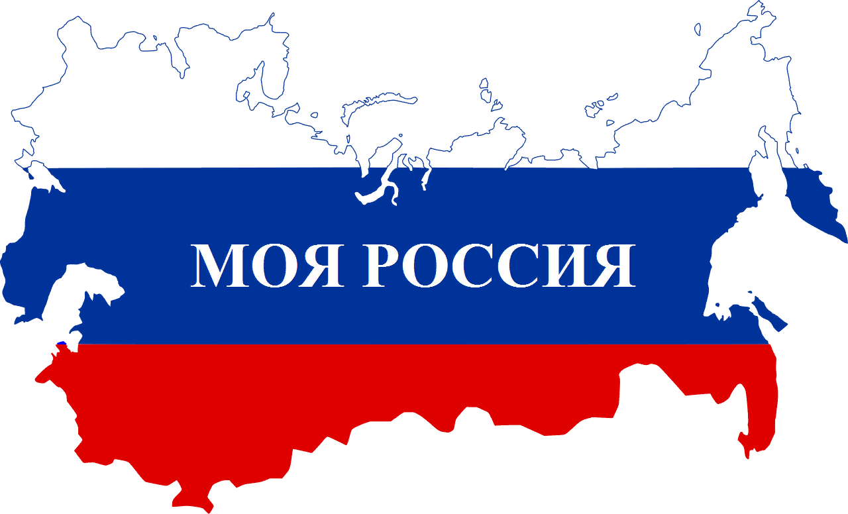
Что означает слово «Отечество»?

Slide 4
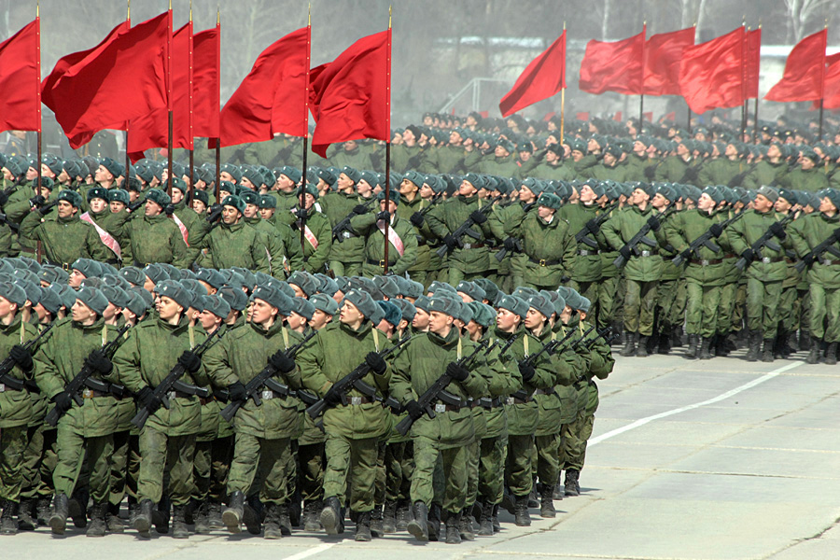
Что мы знаем о защитниках Отечества?

Slide 5
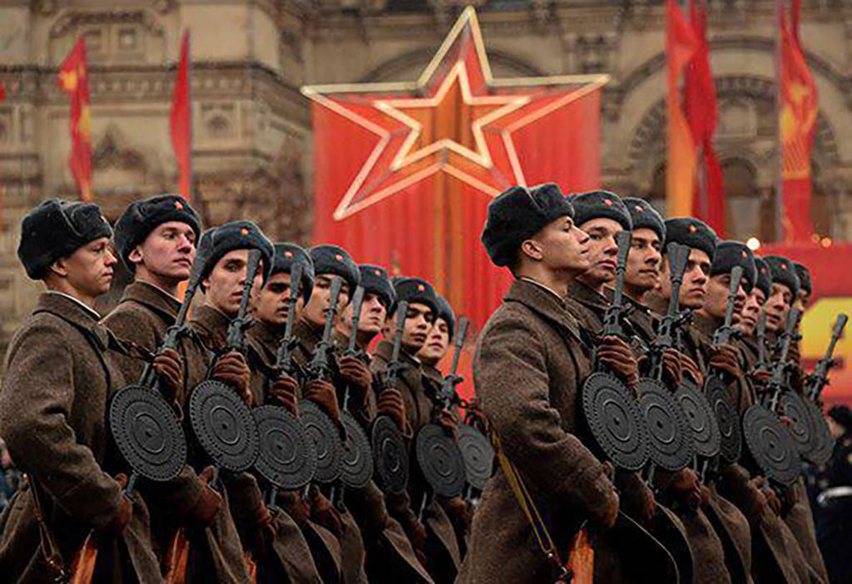
Факты о празднике:
23 Февраля 1918 года в Петрограде советские солдаты одержали победу над немецкими захватчиками. В связи с этим был объявлен день Красной Армии.

Slide 6
История возникновения праздника?
У праздника было несколько названий:
День Советской Армии;
День рождения Красной армии;
День рождения вооруженных сил и военно-морского флота.
Сейчас этот праздник называется….

Slide 7
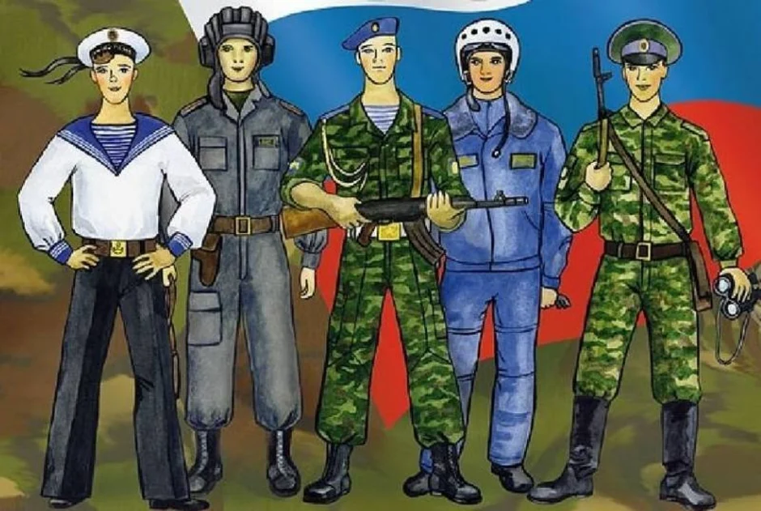
Армия сильная, армия смелая…

Slide 8
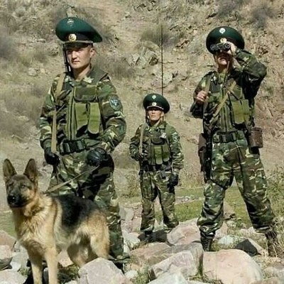
Погранвойска. Пограничники.

Slide 9
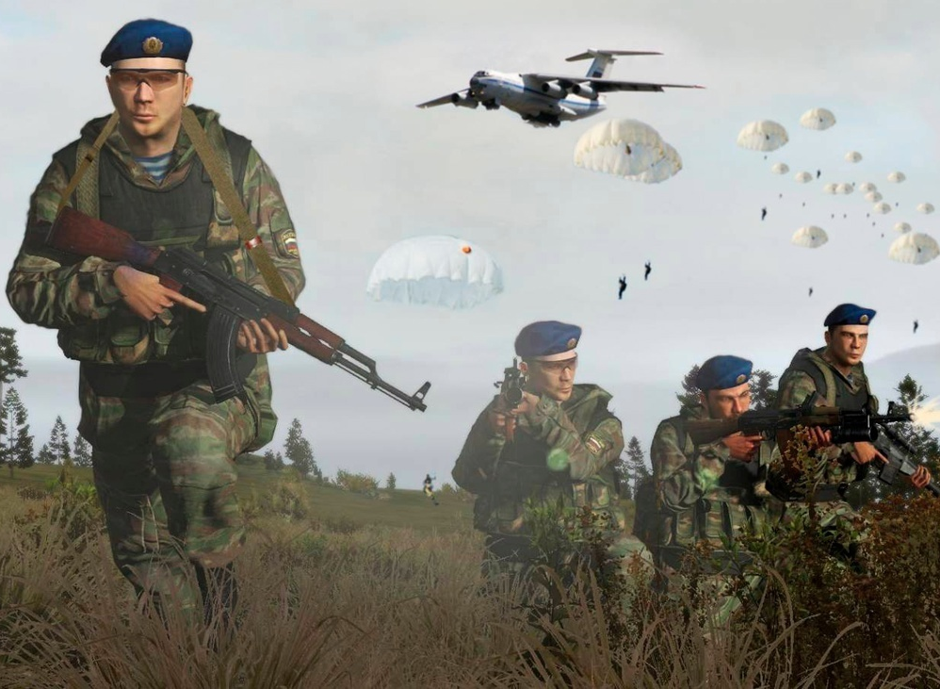
Военно- воздушные силы. Десанты.

Slide 10
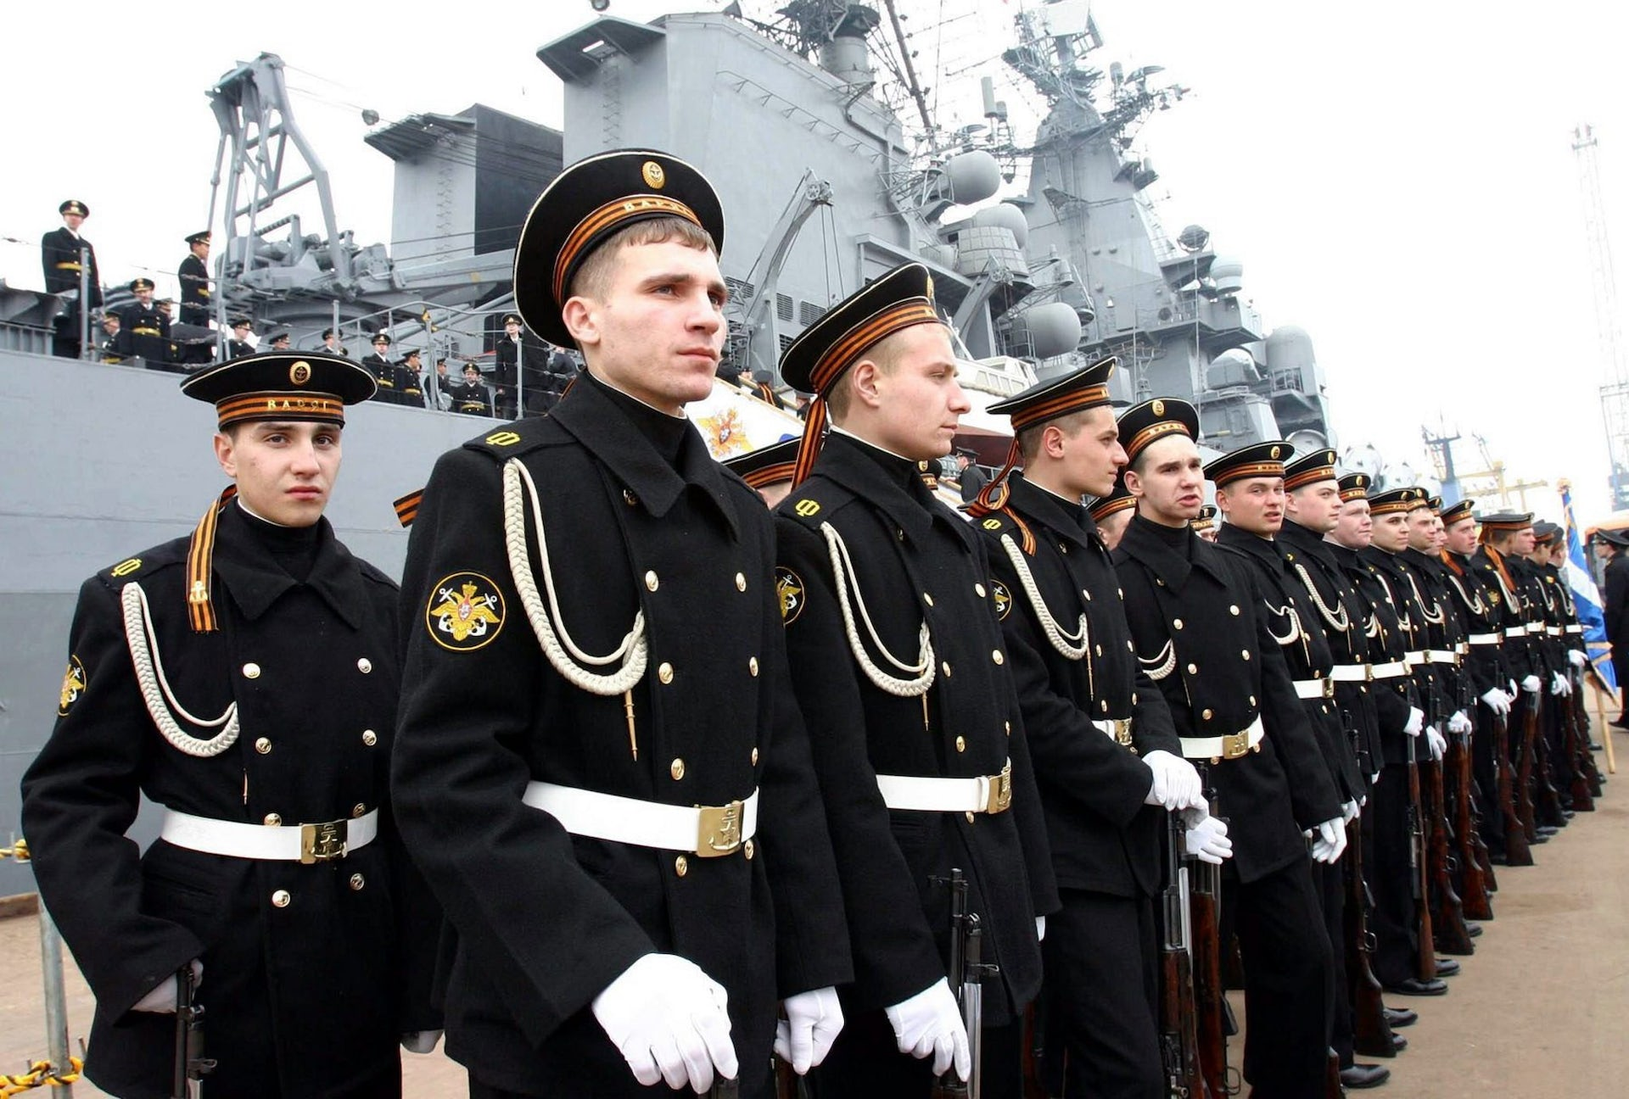
Военно – морской флот

Slide 11
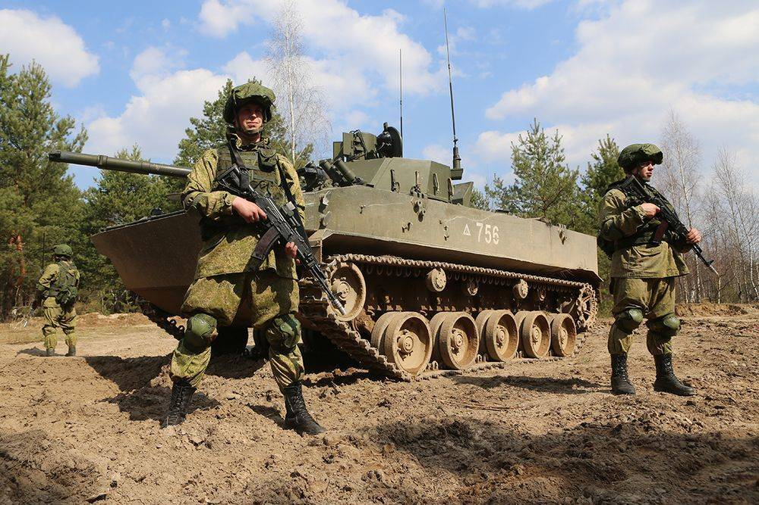
Сухопутные войска

Slide 12
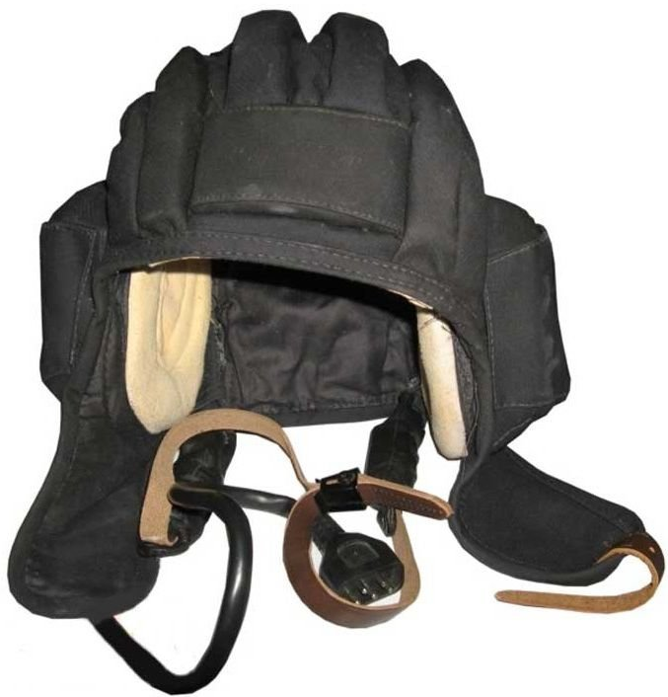
Отгадайте какому солдату это пригодиться?

Slide 13
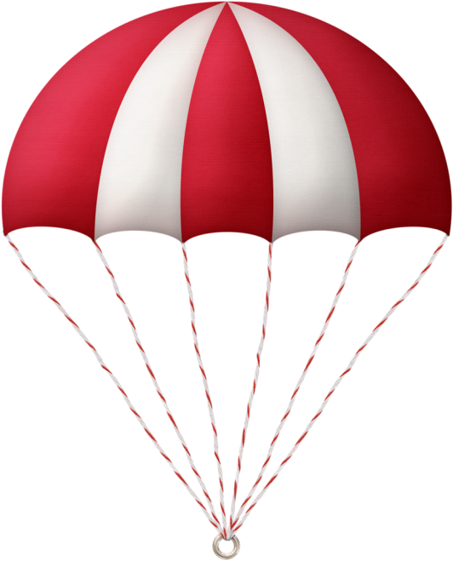
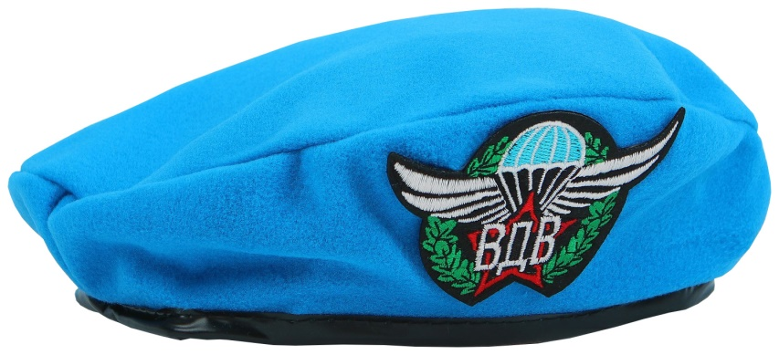
Отгадайте какому солдату это пригодиться?

Slide 14
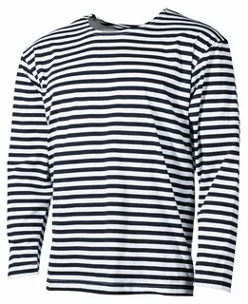
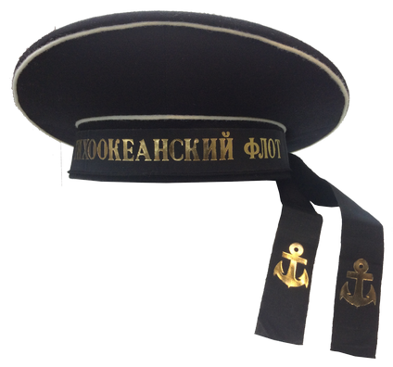
Отгадайте какому солдату это пригодиться?

Slide 15
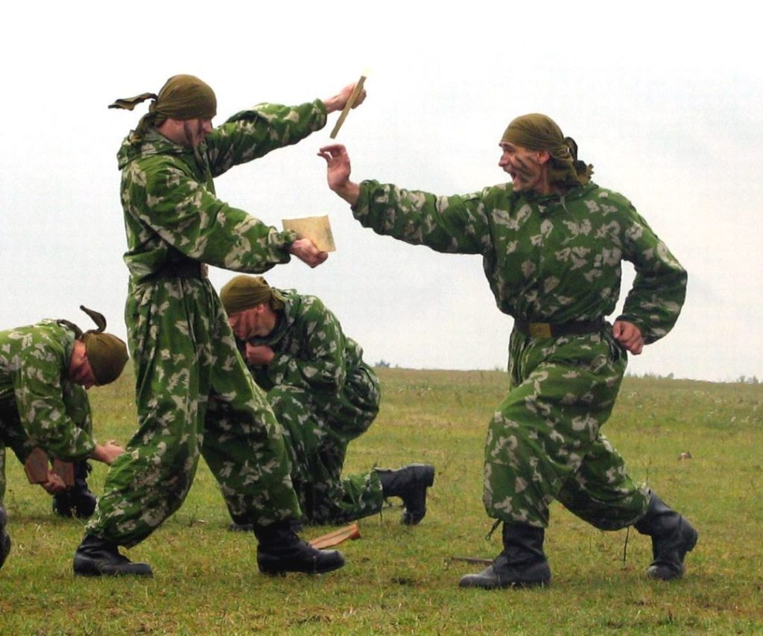

Slide 16
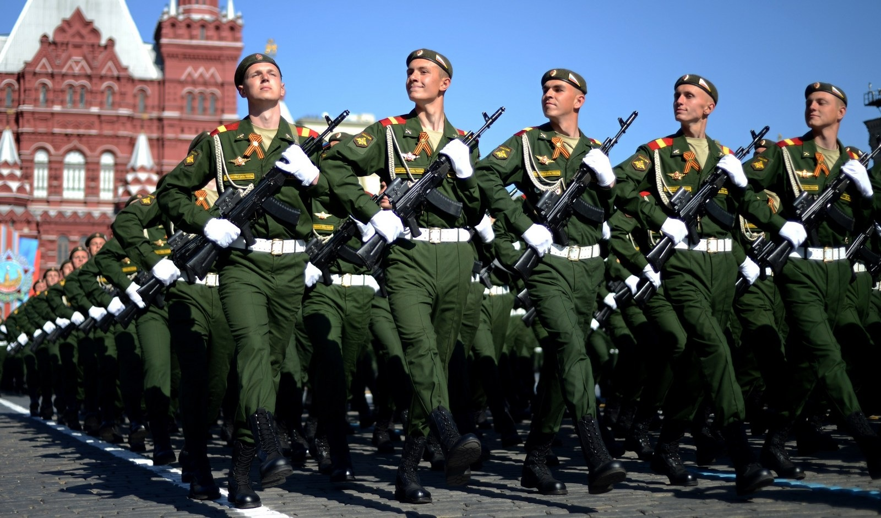

Slide 17
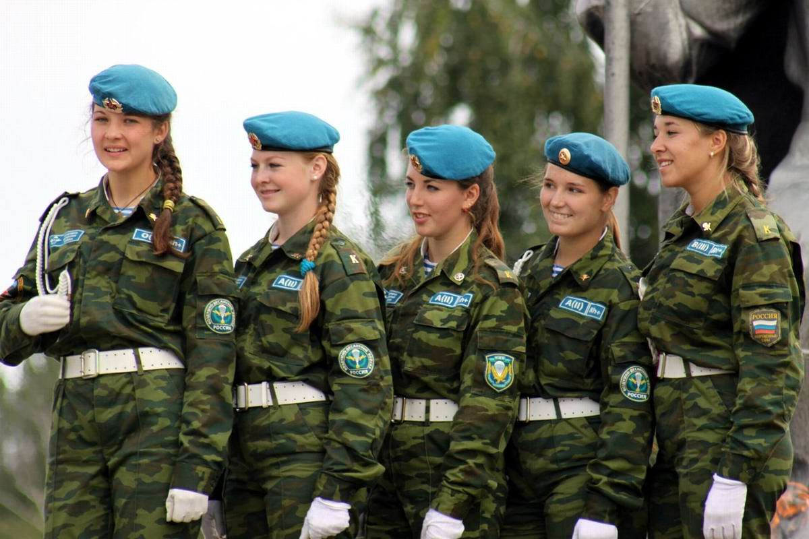
В этот праздник принято поздравлять не только мужчин, но и женщин – военнослужащих.

Slide 18
Кто такие защитники Отечества?
Отечество – это место, где жили наши предки, деды и отцы, где живешь сейчас ты.
Защитник Отечества –это человек, который любит свою Родину и готовый пойти воевать ради защиты Отечества.

Slide 19
